Slide 1


Maestría en Ciencia de Datos
Autor: Byron Velasco
Profesor: Ph.D Juan Astudillo
Junio, 2025

Slide 2
Telco Customer Churn
Dataset de muestra proporcionado por IBM.
Cada fila representa un cliente y cada columna contiene atributos relacionados con sus servicios y perfil.
Servicios: Internet, telefonía, líneas múltiples, seguridad, respaldo, streaming, soporte técnico.
Cuenta: Tiempo como cliente, tipo de contrato, método de pago, facturación, cargos mensuales y totales.
Demográficos: Género, adulto mayor, pareja, dependientes.
Variable objetivo: Churn (Sí / No).
Total de columnas: 21
Total de observaciones: 7043

Slide 3
Planteamiento del problema
La empresa enfrenta el desafío de que una parte considerable de sus clientes abandona el servicio, lo que afecta directamente sus ingresos y estabilidad operativa.
Aunque se dispone de información detallada sobre cada cliente, incluyendo sus servicios contratados, tipo de contrato, cargos y características demográficas, no existe un sistema automatizado que permita identificar con anticipación quiénes están en riesgo de abandonar.

Slide 4
Objetivo del proyecto
Entrenar cuatro modelos de clasificación para predecir la etiqueta de abandono del cliente.
Desplegar una aplicación web que pueda:
Explorar visualmente los datos de clientes mediante análisis exploratorio (EDA)
Visualizar el rendimiento de los distintos modelos de clasificación
Realizar predicciones en tiempo real sobre nuevos clientes

Slide 5
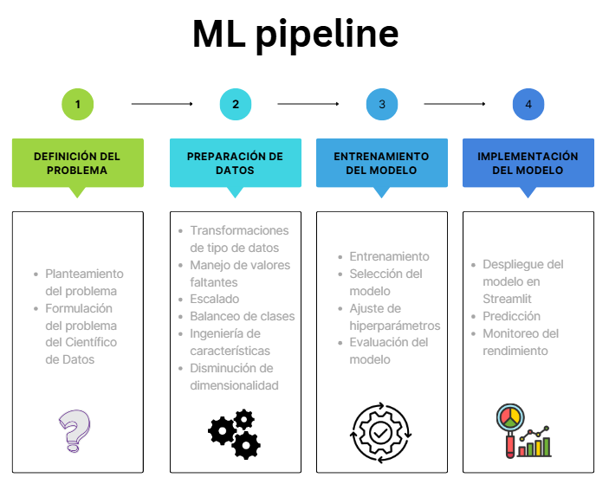

Slide 6
Pipelines Personalizados (CustomPreprocessor)
Transformador por columnas (paralelo)
Numéricas
Categóricas
Imputador Simple con medianas
One-Hot Encoder
Escalador Robusto (con medianas)

Slide 7
Modelos de ensamblaje y clasificador simple
Modelo | Descripción | Hiperparámetros clave
Logistic Regression (All features, top features) | Clasificador individual que utiliza Regresión Logística con hiperparámetros ajustados para clasificación binaria. | max_iter = 1000, C = 100, penalty = l2, solver = saga
Random Forest (All features) | Método de bagging que utiliza Random Forest con hiperparámetros ajustados para agregar múltiples árboles de decisión. | bootstrap = True, max_depth = 10, min_samples_leaf = 2, min_samples_split = 2, n_estimators = 200
CatBoost (All features) | Método de boosting que utiliza CatBoost con hiperparámetros ajustados para mejorar iterativamente clasificadores débiles. | learning_rate = 0.05, l2_leaf_reg = 7, iterations = 100, depth = 4, border_count = 128, n_iter = 20, scoring = roc_auc, cv = 5

Slide 8
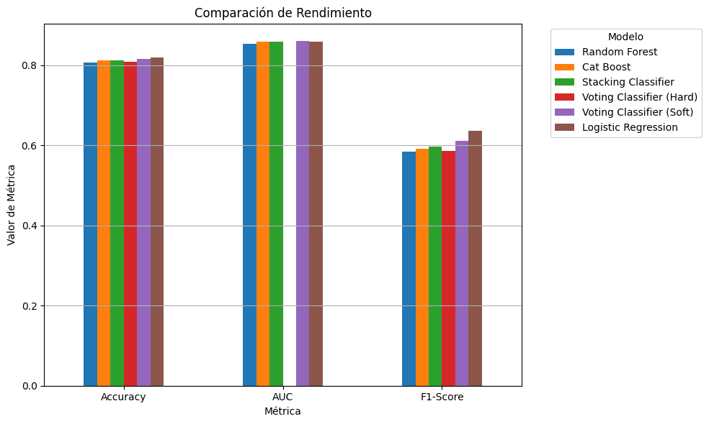
Rendimiento de modelos

Slide 9
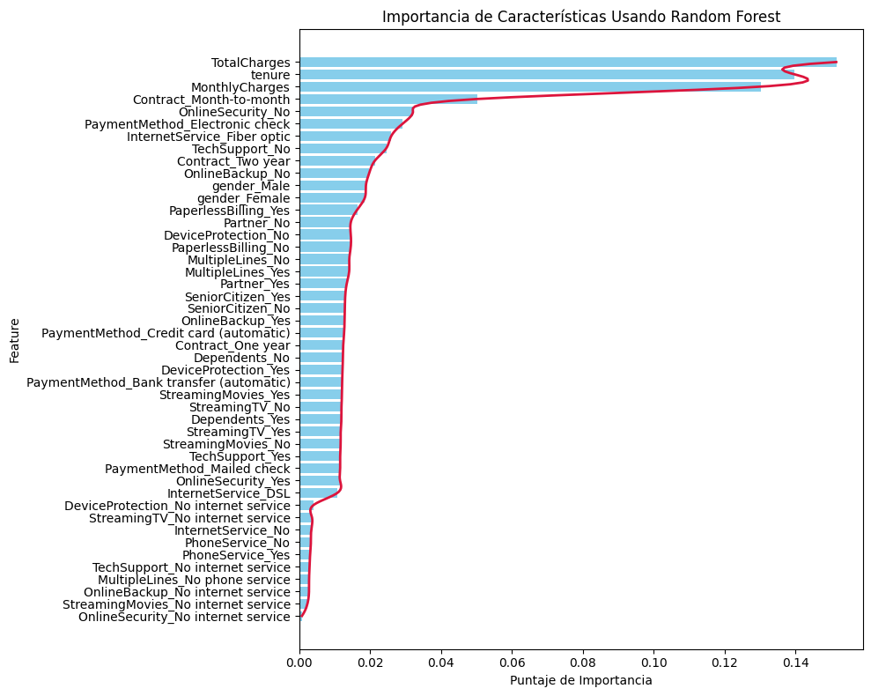
Importancia de características
1. TotalCharges: Es un fuerte indicador de la duración y valor del cliente.
2. tenure: Los clientes con menor tenure tienen mayor probabilidad de abandonar el servicio.
3. MonthlyCharges: Se relaciona con la percepción de valor o costo del servicio.
4. Contract_Month-to-month: Esta modalidad suele tener mayor abandono, ya que no implica compromiso a largo plazo.
5. OnlineSecurity_No: La falta de servicios de valor agregado puede aumentar la insatisfacción.
Estas variables no solo presentan los puntajes de importancia más altos, sino que además tienen un claro significado interpretativo en el contexto del problema de abandono.

Slide 10
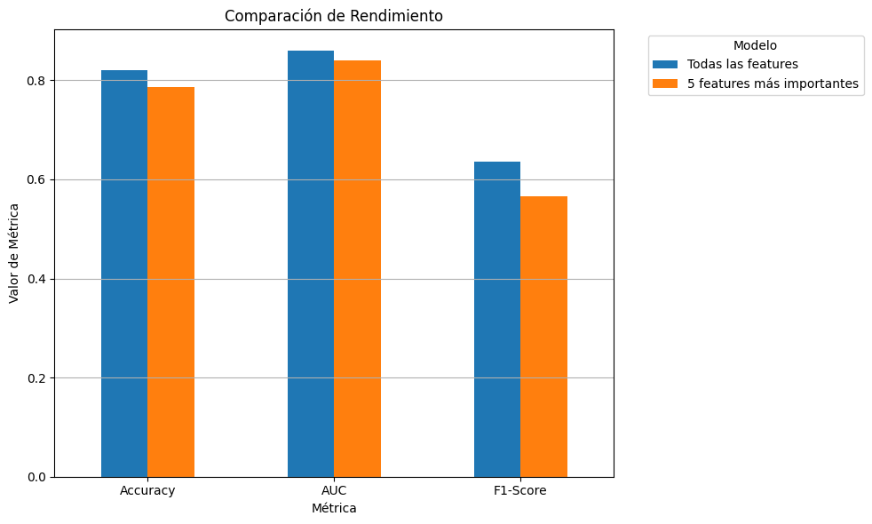
Rendimiento del modelo con características más importantes

Slide 11
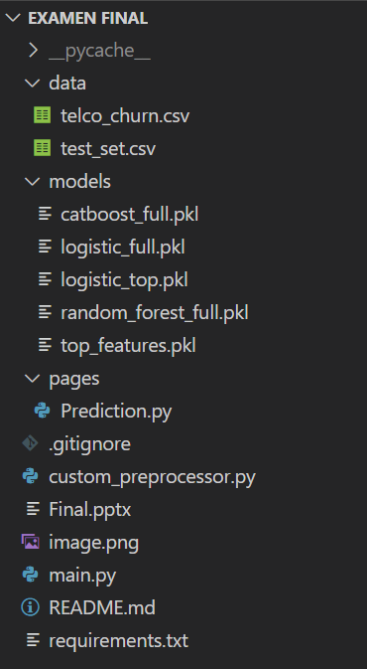
ESTRUCTURA DEL PROYECTO

Slide 12
Cómo ejecutar la app localmente
Clonar el repositorio https://github.com/ByronVelasco/StreamlitApp.git
Cambiar la dirección a StreamlitApp
Instalar los paquetes necesarios ubicados en requirements.txt
Ejecutar el archivo principal main.py

Slide 13
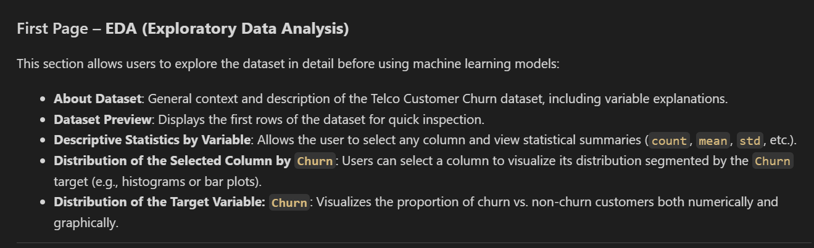
Estructura de la aplicación web

Slide 14
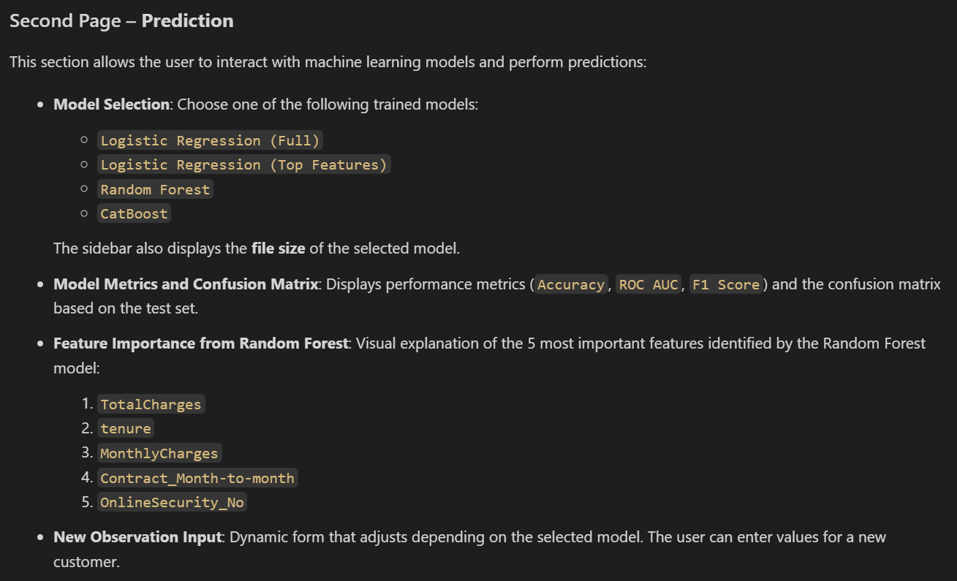
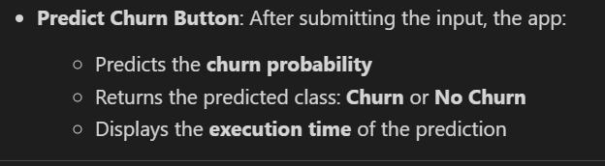

Slide 15
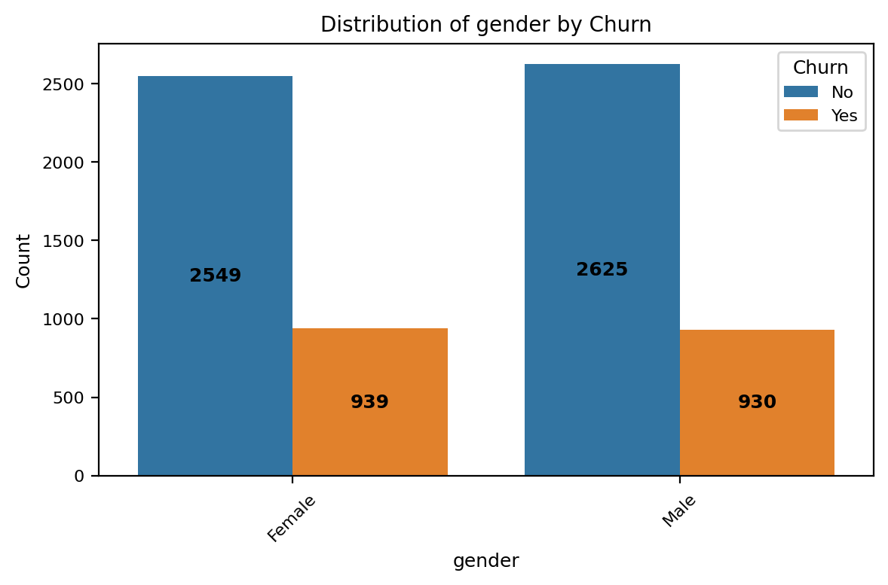
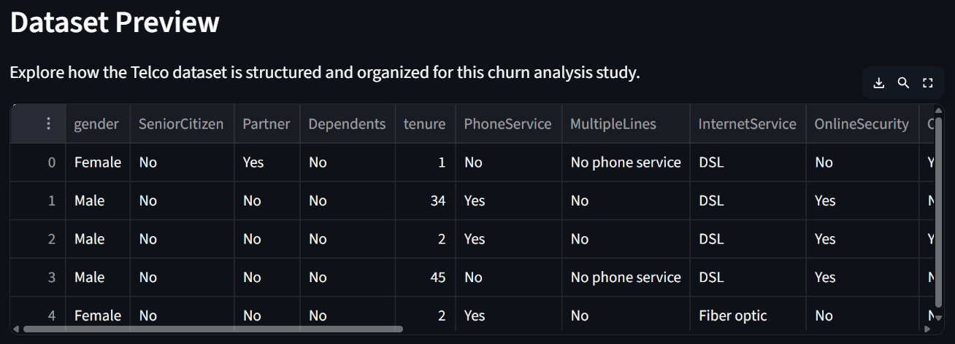
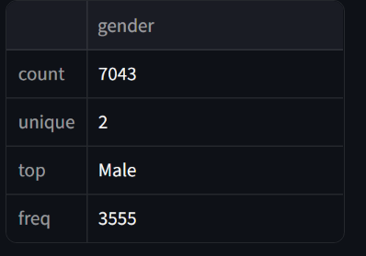
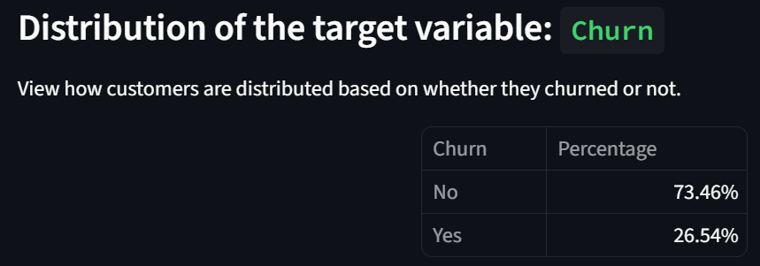
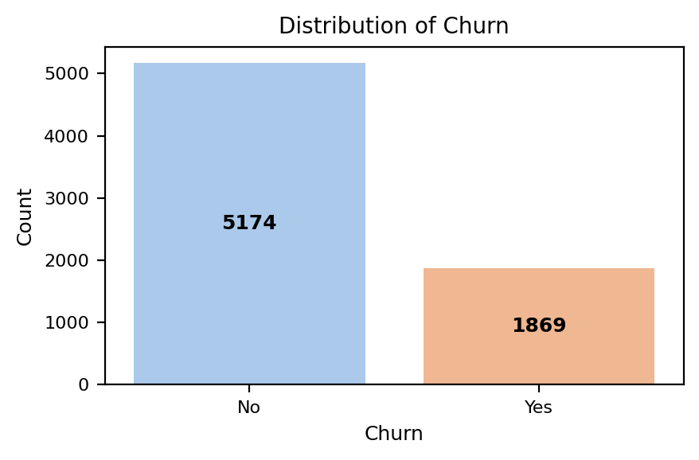
Dashboard (EDA)

Slide 16
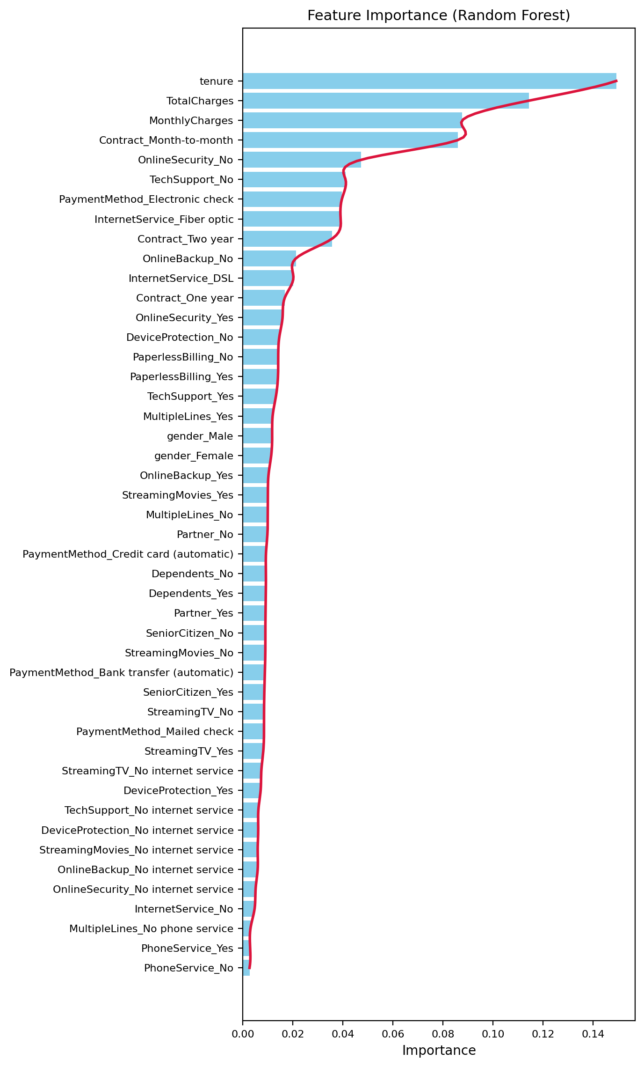
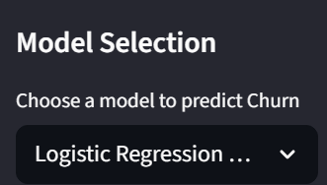
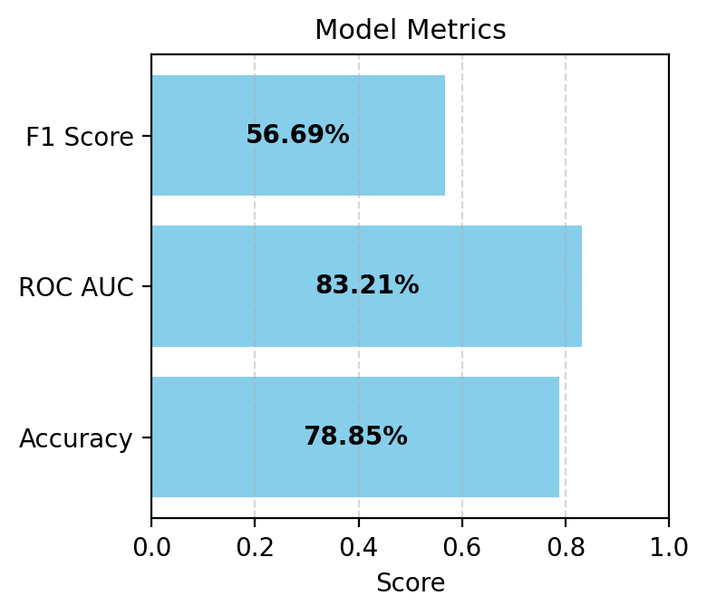
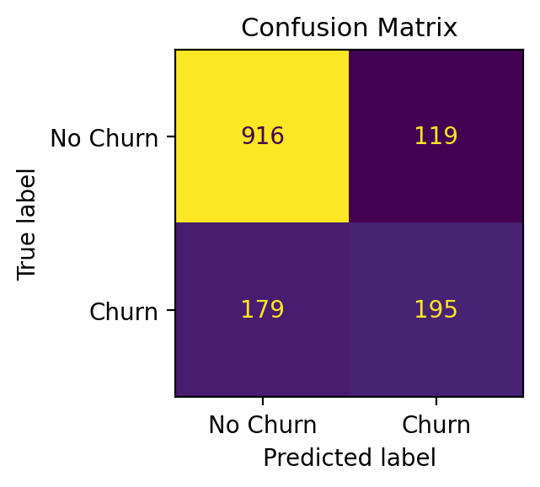
DASHBOARD (PREDICTION)

Slide 17
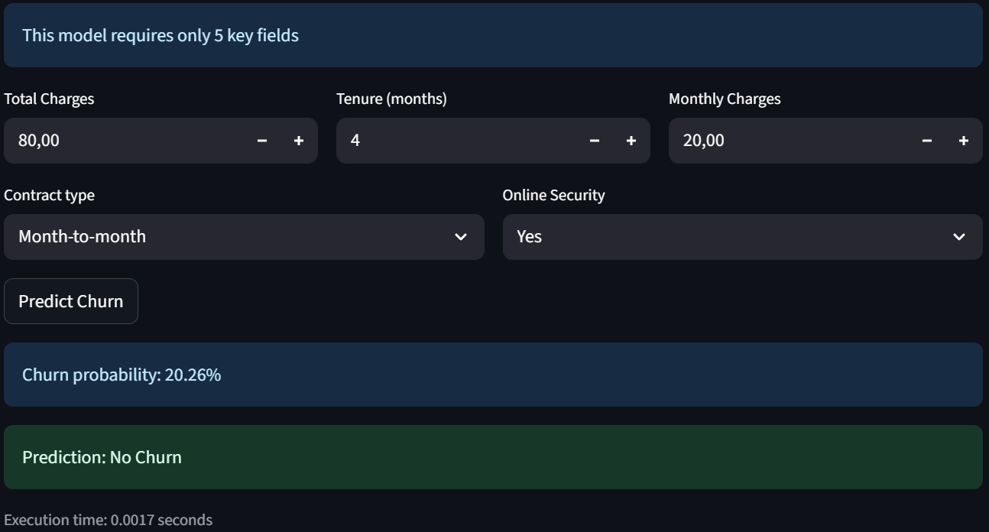
PREDICTION EXAMPLE

Slide 18
GRACIAS POR SU ATENCIÓN
ME FUI DE VACACIONES!!!

